Slide 1
Notes:
大家好，我是000老師，是代表新北市衛生局委託世界和平婦女會來學校進行111學年度校園愛滋病防治入班宣導，主題是遠離愛滋、擁抱關愛，會透過簡報講解、影片觀賞、問題討論、與QA搶答等，讓同學學習預防遠離愛滋病、擁抱關懷與促進健康。

Slide 2
HIV通報最多是哪一年？2005年HIV 感染者 通報數3377人
AIDS愛滋病患者 通報數588人
HIV通報最多是哪一年？
資料出處:疾病管制署/應用專區/愛滋 病統計資料https://www.cdc.gov.tw/Category/Page/rCV9N1rGUz9wNr8lggsh2Q
Notes:
我國衛生福利部疾病管制署針對重要法定傳染病進行統計，大家看這張趨勢圖，請問在台灣首次發現愛滋病個案是在幾年？(1984)報表呈現哪兩種數據(HIV通報數，AIDS通報數)，同學清楚這兩種差別嗎？HIV通報數是指感染HIV病毒人數，AIDS通報數是指HIV感染後呈現發病狀況的人數；另外HIV通報最多是哪一年？HIV感染者新診斷數2005年達到3,377人最高峰。主要是自2005年推動「藥癮愛滋減害計畫」，因藥癮者共用針頭造成大量確診，透過減害計畫，使藥癮愛滋疫情迅速獲得控制。雖然新診斷人數呈現下降趨勢，主要仍是以不安全性行為為主要感染途徑(愛滋防治教育仍需持續辦理)。

Slide 3
111年7月底止之統計顯示，
國內愛滋病毒感染者累積通報人數為42,887人
其中15-24歲年輕族群有10,109 (23.57% )人
有9,803 (22.86%)人居住於新北市。
2021全國新增近1,240名感染者
近年來愛滋感染途徑
以不安全性行為的感染者佔90%以上
Notes:
根據衛福部疾管署統計，截至 2022 年 7 月底止，全台愛滋病感染者已達到 42887 例，而分析感染危險因素，以不安全性行為者佔 95%以上；25 歲以下佔 24%。 新北市愛滋感染者(HIV)人數居全國之冠：9,803 (22.86%)，這也是為什麼新北市衛生局積極進行校園愛滋防治工作的主要原因。
講師提問：什麼是不安全性行為？ 不安全性行為包括同性間與異性間不安全性行為。

Slide 4
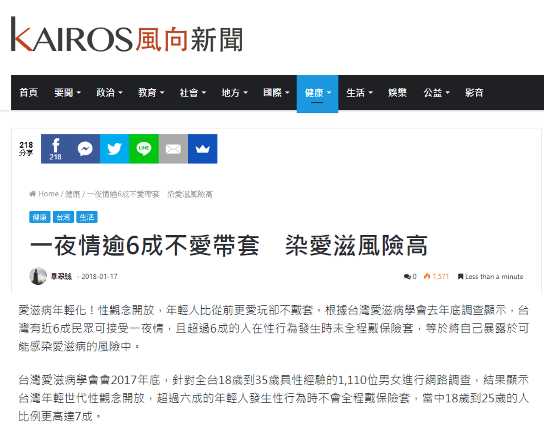
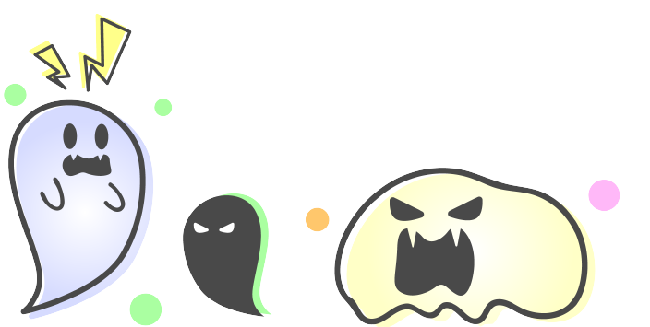
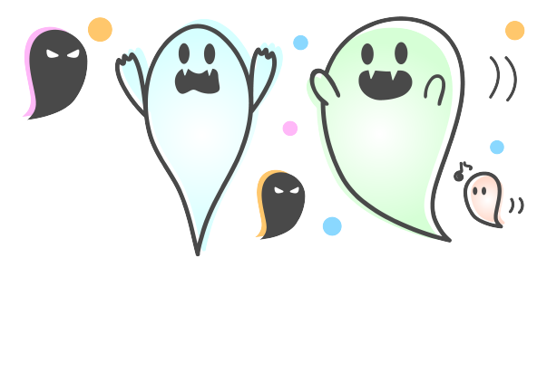
網路交友、不安全性行為…
愛滋感染者年輕化
Notes:
講師提問：這些新聞告訴我們甚麼訊息？(學生回答) ，講師補充說明：
1.根據報導資料顯示 近年來因為手機、網路交友等因素，感染愛滋病毒有年輕化的情形，25歲以下感染愛滋病毒(HIV)已近1/4，年輕人是愛滋感染主要族群，所以在青少年時期感染風險很高，同學應該要提高警覺，學習如何拒絕性誘惑，並保護自己，愛滋防治工作刻不容緩。

Slide 5
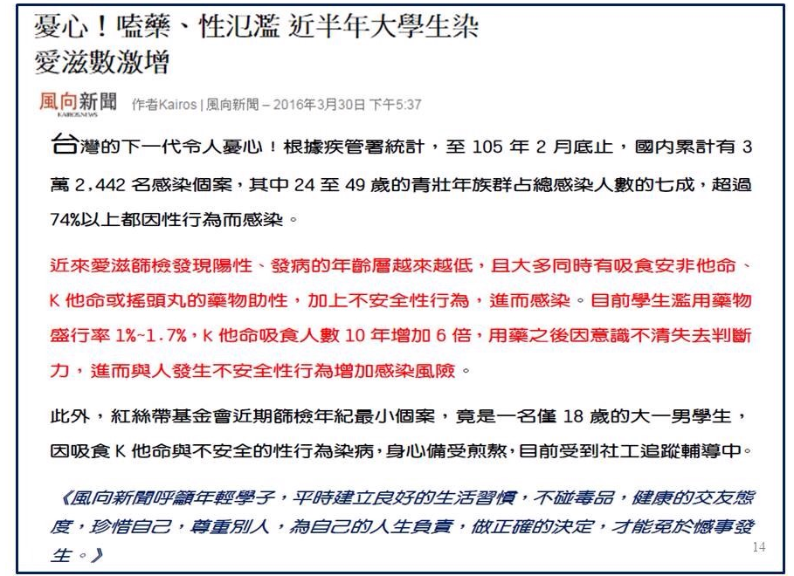
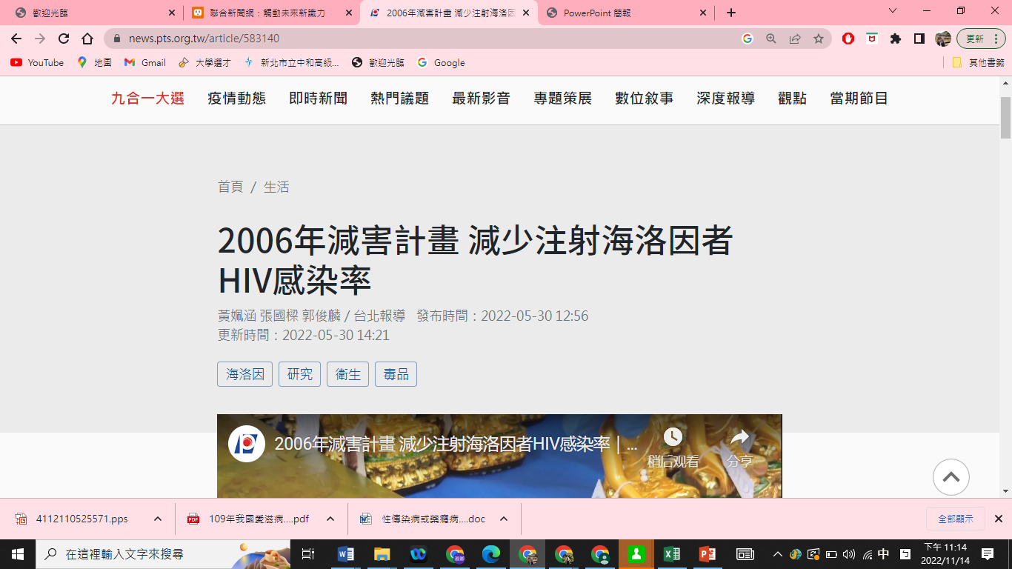
藥物濫用，容易發生沒有保護措施的性行為
Notes:
愛滋病毒感染除年齡層降低外，由報導中也得知藥物濫用(吸食安非他命、搖頭丸)助性，進而發生不安全性行為，增加風險。
講師提問：什麼是不安全性行為？
不安全性行為包括同性間與異性間不安全性行為 男男間不安全性行為占最高比例。

Slide 6
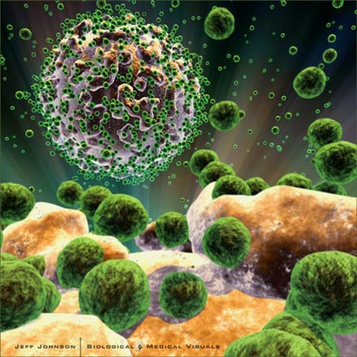
認識愛滋
愛滋病毒(HIV)必須生存在潮濕的黏膜組織中。
愛滋病缺乏預防疫苗與治癒藥物
潛伏期
空窗期:3-12週
5-10年
雞尾酒療法→延長20~30年
無論是(HIV感染者/AIDS病人)都具有傳染力。
Notes:
講師提問：邀請同學藉由投影片1分鐘內介紹愛滋病，講師補充
(1)愛滋病主要是危害免疫系統的疾病
(2)所以愛滋病毒稱為人類免疫力缺乏病毒(簡稱HIV)， (3)HIV進入人體後稱為HIV感染，感染初期大多無特別症狀，但病毒會慢慢破壞人體免疫系統，等到人體的免疫力下降到一定程度後，會使人失去抵抗病菌的能力，導致許多併發症，此時稱為AIDS，用中文來表示就愛滋病。所以愛滋病是一般統稱，其實真正的說法，初期感染無發病時為HIV感染，後期發病則稱為AIDS。
(4)初期HIV感染者大多無症狀，他們外表就像你、像我、像學生們一樣健康，所以HIV感染者是無法從外觀判斷，外表看來健康不能當作排除是HIV感染者的標準
(5)無論是HIV感染者或是發病的AIDS病人，都具有傳染力

Slide 7
空窗期
感染愛滋病毒後，需要經過一段時間，血液才會產生愛滋病毒抗原及抗體，因此感染初期，是無法檢測出感染愛滋病毒，檢驗呈陰性反應，此即為空窗期，但此時體內愛滋病毒存在，已具有傳染力。
感染愛滋病毒後，時間最長會到12週(3個月)都檢測不出來的，但這時候已具有傳染力了
Notes:
針對上一張介紹愛滋病投影片，補充說明
1.「空窗期」指的是「自感染愛滋病毒後，到可以被檢查出感染的時間」，最快三週，最慢12週。空窗期是無法檢測出感染愛滋病毒的，許多患者沒有症狀，或是症狀不特殊，容易被疏忽或診斷成一般的感冒，因此患者可能繼續從事高危險性行為、傳染其他的人。目前愛滋病毒的流行並未稍歇，這可能是原因之一。
2.再次提醒千萬不能利用捐血驗愛滋，因為空窗期是驗不出來的，且將可能感染他人。

Slide 8
感染愛滋病毒後,會有什麼症狀
病毒感染
發燒、喉嚨疼痛、疲倦、胃口不佳、噁心、嘔吐、腹瀉、皮膚發疹、肌肉關節疼痛，只有一半的人會有症狀。
急性感染期(2-6週)
當第一次急性症狀發生後，絕大多數的患者會有很長一段時間沒有症狀。但HIV病毒會持續破壞人體的CD4+細胞。
潛伏期
(5-10年)
當CD4+降到200左右時，免疫系統的力量已微弱至無法對抗各種伺機性感染(例如口腔食道念珠菌感染、帶狀疱疹) ，便進入所謂之愛滋病期。
發病期
(2-5年)
Notes:
愛滋病毒感染的病程：
急性感染期：感染後2至6週，體內病毒量高，傳染力強，可能出現類似感冒的症狀。
潛伏期(無症狀期、慢性感染期)：免疫系統暫時壓制病毒，體內病毒複製緩慢，可能沒有任何明顯症狀，完全沒有治療潛伏期約5-10年，使用藥物治療可以減緩病程進入下一個階段，可延長至20-30年。
愛滋病發病期：免疫系統遭受嚴重破壞，使原本不會造成生病的病毒有機會感染人類，引起各種伺機性感染或惡性腫瘤，嚴重時會導致病患死亡。

Slide 9
影片出處：世界和平婦女會
防愛滋反毒創意短片競賽得獎作品
Notes:
了解愛滋病的流行病學與病程症狀後，我們透過世界婦女和平會創意短片，再次開啟對愛滋病傳染途徑的認識。
影片用輕鬆幽默的方式，希望能教導同學不要因一時衝動或是意亂情迷，接受來路不明的針頭，或是和陌生人發生一夜情，因為這些舉動均有可能讓自己同時有了得到愛滋病或是傳染病的機率。除此之外，片中也希望傳達朋友之間不要對兩性關係做出錯誤的意見，因為這些意見有時候不但不會幫助到朋友，反而可能會在朋友的誤會之下產生難以挽回的風險或是災難。

Slide 10
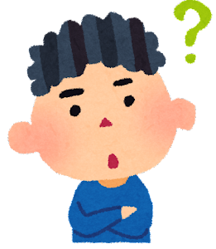
影片放大鏡
1.影片中你看到潘仔發生了什麼事？ | 2.看完影片，你認同潘仔的行為嗎？當你有交友的需求，可以怎麼做？
3.你認為網路交友會有什麼風險？ | 4.你對愛滋病毒傳染途徑了解嗎？
Notes:
講師提問：各位同學，看完影片後請發揮大家來找碴的精神：1.影片中你看到潘仔發生了什麼事？ 2.看完影片，你認同潘仔的行為嗎？當你有交友的需求，可以怎麼做？
(教師可用有獎徵答或學生分四組討論，各組回答一題)
講師回饋學生並補充：潘仔因網路交友一夜情，以及施打助性藥物而罹患愛滋病毒，同學可以思考，男女親密關係不只是衝動的性行為，而且性不等於愛。兩性應建立在雙方的溝通與尊重上，自己是自己健康的主人，需要自我判斷，審慎思考，才能做出正確的愛的決定，不發生性行為是預防愛滋最有效的方法。 3.你認為網路交友會有什麼風險？ 4.你對愛滋病傳染途徑了解嗎？
講師提問班上學生：就像潘仔一樣，如果剛認識的網友，相約出去玩，你會答應嗎？(學生回答)
講師回饋學生且解說：網路交友常常是匿名的，所以對於網友的了解相關有限，除非與對方已經有很長時間的交往，而且建立起了一定的信任，否則不要輕易與對方單獨約會，若要相約見面也要朋友陪同，及選擇人多且安全的地點。接著我們來認識愛滋病傳染途徑與預防方法。

Slide 11
愛滋病毒的傳染途徑
性行為
血液交換
母子垂直傳染
Notes:
愛滋病毒是透過帶有愛滋病毒的體液(血液、精液、陰道分泌物或母乳)，接觸被感染者的黏膜或破損皮膚而傳染，傳染途徑包括：
性行為傳染
血液交換傳染
母子垂直感染

Slide 12
愛滋病的傳染途徑(—) 性行為(93.3%)
愛滋病毒感染者的精液或陰道分泌液中含有病毒，因此與愛滋病毒感染者發生口腔、肛門、陰道等方式之性交或其他體液交換時，均有受感染的可能。
12
Notes:
有關性行為傳染最主要的就是與愛滋病毒感染者發生無保護性的口腔、肛門、陰道等方式之性交。而較安全的保護措施，就是全程且正確的使用保險套。（若有學生詢問，可請其他學生回答）
另外, 新類型藥物愈來愈多樣，例如：K它命、搖頭丸、甚至安非他命，而且毒品以新奇包裝與美麗糖衣引誘青少年好奇誤用這些毒品具有成癮性，對於身體有很嚴重的傷害，也會影響我們的思考判斷能力，因此，更容易發生不安全的性行為(藥愛)。
根據2021年統計，愛滋病傳染途徑中，不安全性行為占93.3%，高達九成以上

Slide 13
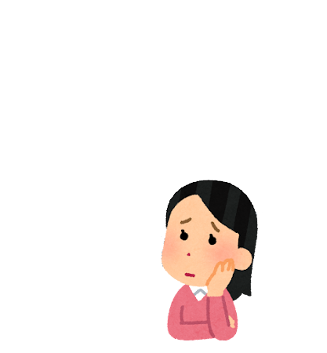
性！從來沒想過要你的命
Oh…，但我只
跟一個人有
性行為啊！
Notes:
1.我只跟你發生性行為，但是對方是不是只跟你發生性行為?
2.最近只跟你一個人發生性行為，還是你之前曾經跟很多人發生性行為，現在才只跟你發生性行為？
3.擁有完全的信任，配上100分的安全措施，彼此都是對方唯一的性伴侶，就能享受浪漫幸福的滋味。性，從來沒有想過要你的命

Slide 14
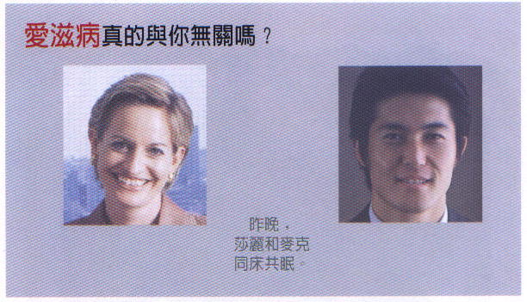
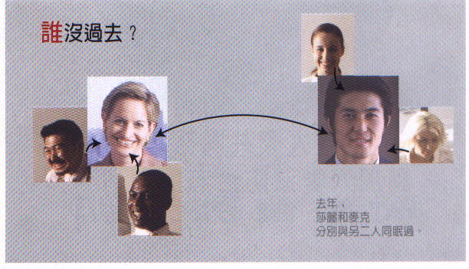
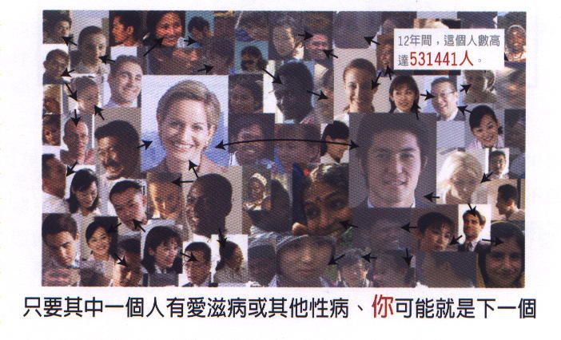
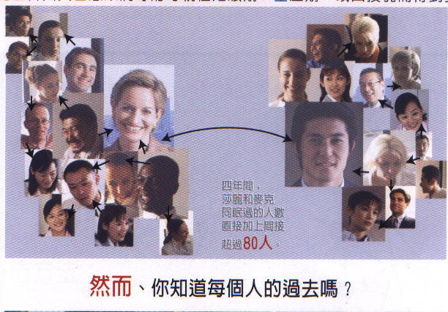
你在試你的運氣嗎?!
你永遠無法預知是哪一次會感染愛滋!
Notes:
愛滋病和你有何關係？請看莎麗和麥克昨晚發生性行為，然而，誰沒有過去呢？你清楚知道每個人的過去嗎？你以為愛滋與你無關嗎？別以為下一個不會是你，因為你無法預知是哪一次，最好的預防之道，還是單一性伴侶，安全的性行為

Slide 15
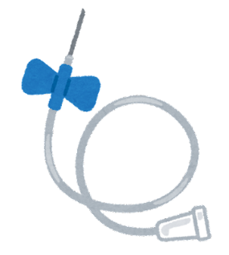
愛滋病的傳染途徑(二) 血液交換
輸血、器官移植
醫護人員被針扎傷
靜脈藥癮者共用針具、溶液
使用被污染的器械來紋身、穿耳洞、臉部美容
補充說明：藥物濫用(搖頭丸、K他命、安非他命)更容易發生沒有保護措施的性行為
Notes:
1.各行為感染HIV的機率：輸血、器官移植---90%、醫護人員被針扎傷---0.3%、靜脈藥癮者共用針頭、溶液---0.67%。
2.靜脈藥癮者共用針頭的感染率比輸血低很多，但是要注意的是靜脈藥癮者每天會施打很多次，如此累計下來的感染率就接近100%。
3.紋身、穿耳洞等侵入性的行為，我們無法保證業者一定會將器具消毒乾淨。
補充說明：藥物濫用(搖頭丸、K他命、安非他命)更容易發生沒有保護措施的性行為(藥愛)

Slide 16
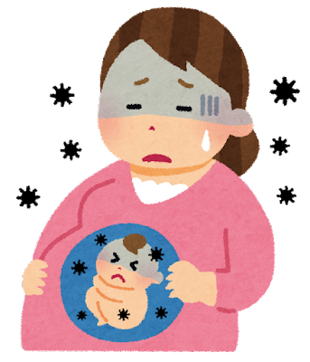
愛滋病的傳染途徑(三) 母子垂直傳染
感染愛滋病毒的母親若沒有接受治療，在懷孕期、生產期或因哺餵母乳而傳染給嬰兒，機率高達45%。
台灣產前檢查普及化，感染愛滋病毒的母親，在懷孕、產程過程中接受治療，出生嬰兒接受預防性投藥，且避免哺餵母乳，可大大降低感染機率。
Notes:
感染愛滋病毒的孕婦若沒有接受治療，在懷孕期間、生產期、或因哺餵母乳等，可能會將愛滋病毒傳染給嬰兒。透過檢驗，如果發現孕婦感染愛滋，孕婦配合採取完整的預防措施，包括：懷孕期穩定服藥控制病毒量達測不到、產程中及產後預防性投藥、新生兒預防性投藥和使用母乳替代品等，則可將新生兒的感染機率降至2%以下，台灣產前健康檢查普及化，已大大降低垂直感染機率。

Slide 17
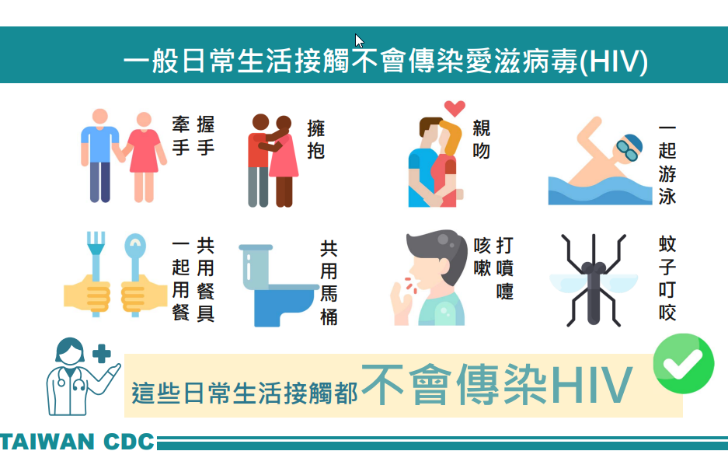
Notes:
講師：一般人對於愛滋感染者有些錯誤的觀念。其實，愛滋病毒並不會透過一般的接觸（輕吻、蚊子、擁抱、握手…等）感染給其他人，而感染者就生活在我們週遭，我們應該要用更關懷、更接納的態度，與他們相處，這樣才會讓社會充滿愛，也使他們用正確的態度面對愛滋病毒，進而阻止愛滋病毒的傳播。
補充說明：蚊子在吸血前先由一條管子吐出唾液，而由另一條管子吸入血液，血液的吸入是單向的，不會再由食管吐射出來，所以蚊子並不會傳染愛滋病毒。

Slide 18
愛滋病治療方向
目前仍無法完全治癒，遵照
醫生指示服藥，存活率和未感染者一樣
以雞尾酒療法(HAART，
Highly active antiretroviral therapy)
治療，可以得到良好的控制。
定期就醫、按時服藥，就和慢性病患者一樣。
Notes:
18
講師提問：為什麼俗稱雞尾酒療法？
講師補充說明
「高效能抗愛滋病毒治療」(Highly Active Antiretroviral Therapy, HAART )，俗稱「雞尾酒療法」，是組合至少三種抗愛滋病毒藥物，可以有效控制感染者體內的病毒量，大幅降低發生相關伺機性感染、腫瘤的風險，並減少愛滋病毒傳播。
高效能抗愛滋病毒治療已將過去普遍致死的愛滋病毒感染，變成長期、可處理的慢性病。不過目前仍然沒有辦法治癒愛滋病毒感染，感染者必須耐心持續服藥才能控制病情。

Slide 19
強森在1991年6月檢查出感染愛滋病毒，這在當時來說幾乎等於被判了死刑。在經過數周的天人交戰後，強森決定召開記者會向全世界公布這項訊息。
當魔術強生宣布罹患愛滋時，同時也失去了籃球生涯，全世界都以為當時32歲的他將無法活過40歲。
在30年前的那場記者會中，魔術強森在結尾時直視攝影機，向全世界宣布他將會「擊敗」愛滋。30年後，被認為活不過40歲的魔術強森已經61歲，藉由雞尾酒療法成功抑制愛滋病毒，而且成為全球愛滋病患的精神指標。
《我這一生》
作者： 爾文．強森 、 威廉挪威克
出版社： 希代
出版日：1993/10/13
Notes:
強森是NBA明星運動員，在1991年6月檢查出感染愛滋病毒，這在當時來說幾乎等於被判了死刑，在經過數周的天人交戰後，強森決定招開記者會向全世界公布這項訊息。
當魔術強生宣布感染愛滋時，同時也失去了籃球生涯，全世界都以為當時32歲的他將無法活過40歲。
在30年前的那場記者會中，魔術強森在結尾時直視攝影機，向全世界宣布他將會「擊敗」愛滋。30年後，被認為活不過40歲的魔術強森已經61歲，他藉由雞尾酒療法成功抑制愛滋病毒，而且成為全球愛滋病患的精神指標。
魔術強生因愛滋病讓他從天王地位到沒辦法打球，對各位而言，最好是不要感染，這是我對你們最好的期許。預防感染，我們要有好的秘密武器，就是接下來介紹的愛滋防治ABCD，讓我們一起好好的學習

Slide 20
愛滋防治─我可以…
尊重他人、保護自己
Notes:
遠離愛滋、預防愛滋病方法— 性守健康青春A、B、C、D
第一步：拒絕性誘惑，避免性行為，為第一道防線(節制性慾)
第二步：固定性伴侶，不斷更換性伴侶，將增加感染愛滋病毒的危險
第三步：真的有發生性行為時，無論任何人，記得…要全程且正確的使用保險套，不只是避孕、也是預防性病的方法
第四步：定期檢驗篩檢，了解 自身感染狀態，並搭配暴露愛滋病毒預防性投藥，以減少風險並及早尋求醫療幫助
講師：沒有100%的安全性行為，所以青少年預防愛滋病最佳的選擇是避免發生性行為(拒絕性誘惑)，在關鍵的時刻，做出正確的決定，尊重他人、保護自己，這樣才能守護健康，讓自己遠離愛滋的威脅。

Slide 21
勇敢說不 命運大不同
超級任務：
各位同學，如果你是潘仔的好友，
當他打電話告訴你
網友要和他發生親密關係，
面對網友的邀約，
請幫助潘仔如何說不，
因你的幫忙，潘仔命運大不同！
Notes:
講師：
講師以潘仔為例，說明如果要幫助他拒絕網友性邀約，可以如何說不？
引導學生拒絕之生活技巧

Slide 22
拒絕性誘惑之生活技巧
明確表達、態度堅定
說明拒絕的原因
語氣委婉、同理與安撫
Notes:
講師：
先要確定自己的想法，了解自己對於發生性行為的看法以及可能的原因，如果連自己的感受和想法都不太能表述，容易被影響，導致後悔自己的決定。
當對方邀約，向對方表達立場時口氣要明確、委婉，不要用攻擊和刺激的語氣，但也不要因為內心感覺擔憂或覺得虧欠而動搖心意。嘗試讓自己理解，真正愛自己的人是不會強迫發生非自己意願的事，而是會尊重、珍惜、接納自己的感受和想法
堅定態度、表達拒絕想法和原因後，要發揮同理心，了解對方被拒絕後可能感覺沒有面子、感覺不舒服或不愉悅等，嘗試藉由提出替代方案來安慰對方，企圖讓彼此都感覺有成長，能夠滿意。

Slide 23
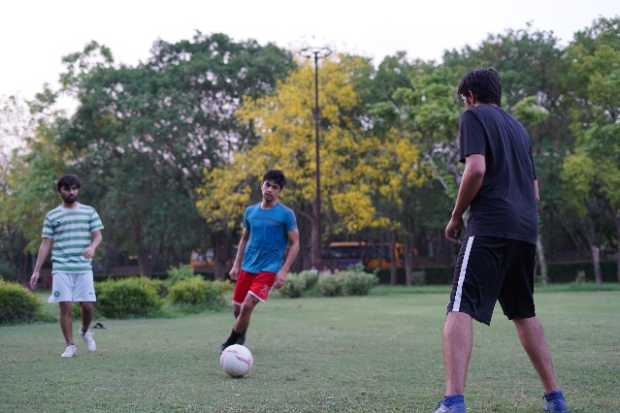
如何預防性誘惑
1.避免接觸潛藏危險的場所
2.避免網路交友
3.避免接觸色情書刊、影片
4.培養有益身心健康的休閒娛樂
5.參與志願服務與公益活動、社團
6.拒絕影響心智、危害健康的藥物
7.拒絕性邀約
Notes:
1.避免去到潛藏危險的場所與網路: 夜店、三溫暖、轟趴、 無套藥趴、網路約砲、 網路聊天室、 手機 App
2.平常積極培養正當的休閒娛樂。
3. 要勇於拒絕網路色情、色情刊物或影片。
4.拒絕使用影響心智的藥物:酒、FM2、搖頭丸、K他命、安非他命、迷幻藥、混合 (由夜店 “藥師” 配藥)

Slide 24
愛滋防治─我可以…
學習性行為抉擇
安全性行為/全程使用保險套
Notes:
我們不能選擇生於愛滋的世代，但我們可以選擇不要感染愛滋病，愛滋病防治第一步如前面所說，以節制拒絕性誘惑為第一道防線 身為高中生，如果未來發生性行為，應學習性行為抉擇(學習兩性交往)，也就是發生性行為對你的影響，忠實單一性伴侶以及如何做好自我保護的安全性行為

Slide 25
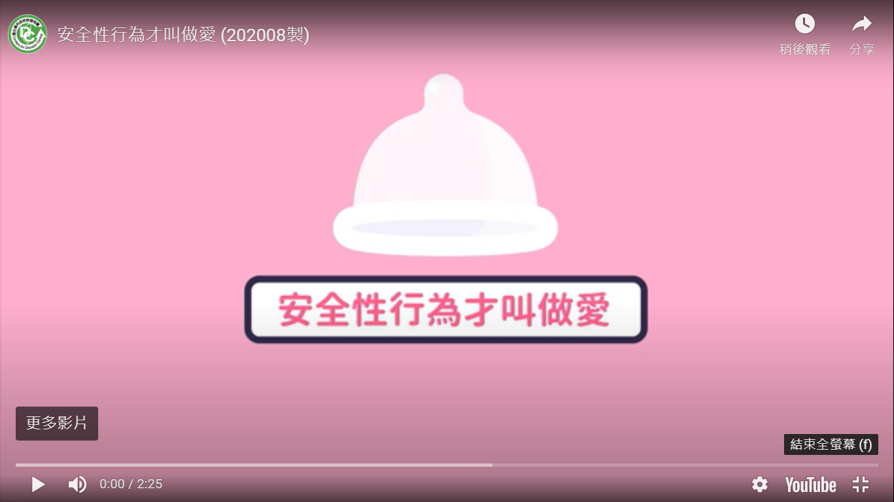
安全性行為/保險套使用
發生性行為一定要戴保險套，
這是尊重自己與對方的行為
協商與說服性伴侶使用保險套
不戴保險套不發生性行為
Notes:
使用保險套除可預防愛滋病毒感染外，亦可預防其他性傳 染病及避免懷孕，發生性行為一定要戴上保險套，這是尊重自己與伴侶的行為 如何使用保險套，大家可以在健康與護理課學習，同學也可以透過疾管署的影片了解，透過強化愛滋病風險自覺，發生性行為時，希望能全程使用保險套

Slide 26
愛滋防治─我可以…
學習性行為抉擇
安全性行為/全程使用保險套
Notes:
愛滋防治ABCD原則的D是指定期檢驗與預防性投藥

Slide 27
愛滋病篩檢管道
新北市衛生局(所)
愛滋防治諮詢專線 0800-001-069
具名篩檢
－健保卡掛號進行篩檢
自我篩檢
－便利性及隱私性
匿名篩檢
－保有隱私
Notes:
不安全性行為(例如：未使用保險套、與多人發生性行為、濫用藥物者等)是愛滋感染高危險群，主動篩檢是面對自己，愛自己的表現
講師提問：愛滋病篩檢管道有三種，你會選擇哪一個？為什麼？ 講師補充：
1.新北市衛生局愛滋諮詢專線是 0800001069，可以撥此專線諮詢與預約篩檢。
2.匿名篩檢：主要目的為保有隱私，讓受檢者更願意去做篩檢，受檢者不需提供任何資料，也不用準備相關的證件，目前醫院的匿名篩檢雖不需掛號，但多半要事先預約以控制人數，並於篩檢前接受諮詢服務，提供抽血後，醫院會給予編號及密碼，約等待一個星期的時間可以撥打電話以編號及密碼詢問篩檢結果。
3.具名篩檢：以健保卡掛號進行篩檢，和匿名篩檢不一樣的地方是透過門診提供篩檢前諮詢，第一階段抽血後若呈現陽性反應，則會再進一步做第二階段抽血檢查，若西方墨點確診為陽性反應，則會直接進入愛滋感染的醫療系統以提供感染者完善的醫療資源。
4.自我篩檢：主要是提供篩檢的便利性及隱私性，自我篩檢雖然有其一定的準確性，但若，因此建議使用自我篩檢試劑前，必須詳加瞭解使用操作程序不正確仍會造成誤差程序，若檢測結果為陽性反應，必須要再至醫院抽血做更進一步的檢查。

Slide 28
暴露愛滋病毒後預防性服藥(PEP)
是指人體暴露愛滋病毒後，儘早開始服用抗反轉錄病毒藥物預防進一步的感染。目的是讓藥物儘快進入人體，防止病毒在人體內快速的複製，以期能保護人體的免疫系統不被病毒侵犯
為能有效達到預防效果，於發生風險行為後，越早投藥越好，最好不要超過72小時
Notes:
講師說明：
暴露愛滋病毒後預防性投藥:由於抗愛滋病毒用藥是由感染科專科醫師開立，民眾應至有提供預防性投藥之醫院感染科門診掛號，經醫師評估後使用，需要使用28天。
使用PEP目的都是要讓體內有足夠藥物濃度以阻止侵入人體的HIV病毒進一步造成不可逆的感染。如有從事不安全危險性行為、遭性侵害、共用針器或稀釋液的注射藥癮者等，而有直接接觸到疑似愛滋病毒的血液或體液，經預防性投藥之醫師評估後，給予暴露後的抗愛滋病毒預防性投藥，避免感染愛滋病。暴露後預防性投藥(PEP)→72小時內服用，超過3天就沒有效果

Slide 29
整合HIV預防及醫療照護服務
Notes:
講師： 愛滋病防治可由初期的HIV檢驗，如未確診，可轉介到預防服務及資源提供，如果是HIV帶原者，可透過診斷、就醫、服藥，以穩定監控病毒量，達到整合式的醫療照護服務系統。

Slide 30
愛無限 愛滋不見
Notes:
透過關懷，多一點擁抱與接納，世界會多一點正能量，讓我們一起撕去偏見，讓愛無限，讓愛完美

Slide 31
擁抱關懷─我可以…
害怕的是愛滋病毒；不是愛滋病感染者
☑不排斥、接納愛滋感染者
一起上學，或12月1日國際愛滋日
配戴紅絲帶表示重視、關懷愛滋及去歧視
☑鼓勵愛滋感染高風險群進行篩檢
→進行篩檢→早期發現控制傳染
Notes:
「害怕的是愛滋病毒；不是愛滋病感染者」所以我們關懷愛滋，可以讓愛滋感染者獲得治療、避免惡化與感染他人，我們可以做不排斥、接納愛滋感染者，例如：一起上學、配戴紅絲帶表示重視、關懷愛滋及去歧視 (國際愛滋日12月1日)。只有在友善的環境，才可以讓愛滋高風險群願意篩檢。
同學除了可以在12/1日國際愛滋日，在校園進行關懷愛滋的倡議活動外，倡議也可隨時落實，無論是校園擺攤、課堂分享、與學弟妹分享等...任何有機會的場合，都可以進行倡議

Slide 32
愛滋倡議主題與內容
主題 | 倡議內容
接納愛滋感染者 | 願意和愛滋病感染者做朋友 建立正確愛滋防治知能破除迷思
主動篩檢與治療 | 提供多元化愛滋病毒檢驗及諮詢服務管道 透過愛滋病毒檢驗連結預防及醫療照護服務
愛滋感染者去汙名化 | 汙名與歧視對愛滋防治的影響 感染者權益(就醫、就學、工作、人權)保障
參與關懷愛滋病活動 | 參與世界愛滋日關懷愛滋活動：如紅絲帶 擔任愛滋病宣導防治義工
參與愛滋義賣活動 | 願意購買愛滋義賣商品 願意協助愛滋義賣商品活動
Notes:
關於愛滋倡議的各主題，同學可以分享願意倡議的主題與內容，大家也可以愛滋倡議為主題，結合公民課的公民倡議進行。

Slide 33
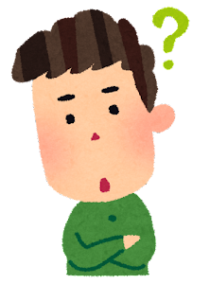
關懷愛滋
中學堂
1.愛滋病傳染途徑以不安全性行為比例最高。
1.對 2.錯
Notes:
不安全性行為包括異性間與男男間不安全 性行為，近幾年占90%以上

Slide 34
關懷愛滋
中學堂
2.愛滋病毒感染在空窗期時，檢驗呈陰性反應。
1.對 2.錯
Notes:
「空窗期」是指愛滋感染者在感染早期，可能因抗原/抗體尚未產生，而檢驗呈陰性反應，但仍具傳染性。

Slide 35
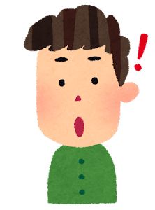
關懷愛滋
中學堂
3.還未發病的HIV感染者具有傳播愛滋病毒的能力。
1.對 2.錯
Notes:
(1)初期HIV感染者大多無症狀，但是具有傳播愛滋病毒的能力。他們外表就像你、像我、像學生們一樣健康，所以HIV感染者是無法從外觀判斷，外表看來健康不能當作排除是HIV感染者的標準。
(2)由於醫學治療的進步，許多愛滋病患在藥物治療後，他的免疫力也跟正常人一樣，所以即使已發病成為愛滋病，也不能以外表分辨出來。

Slide 36
關懷愛滋
中學堂
4.愛滋病患遵照醫生指示服藥，可達到根治愛滋病毒。
1.對 2.錯
Notes:
「高效能抗愛滋病毒治療」(Highly Active Antiretroviral Therapy, HAART )，俗稱「雞尾酒療法」，是組合至少三種抗愛滋病毒藥物，可以有效控制感染者體內的病毒量，大幅降低發生相關伺機性感染、腫瘤的風險，並減少愛滋病毒傳播，但目前仍無法完全治癒。

Slide 37
關懷愛滋
中學堂
5.為了早期發現，早期治療，所以可以匿名方式進行愛滋篩檢。
1.對 2.錯
Notes:
為了要提高主動篩檢意願與保障隱私，所以目前愛滋篩檢是可以匿名服務。

Slide 38
Notes:
1.講師補充提供學生諮詢管道
如有任何有關愛滋的疑問，歡迎到衛生局網站/愛滋防治專區查詢，亦可撥打免費電話詢問喔
我們也有成立臉書的粉絲團，歡迎學生上網按讚加入，我們會不定期張貼健康資訊。

